Slide 1
Фарфоровая посуда
(Китай, Япония)
Над презентацией работала: Глушкова Л.П.
учитель ИЗО, МБОУ «Усть-Удинская СОШ №2»

Slide 2
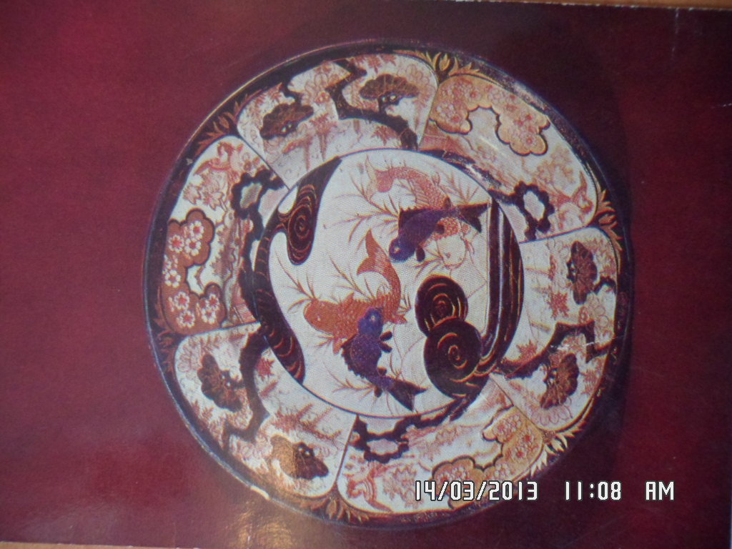
Япония 18 в. Блюдо с
изображением рыб среди волн.

Slide 3
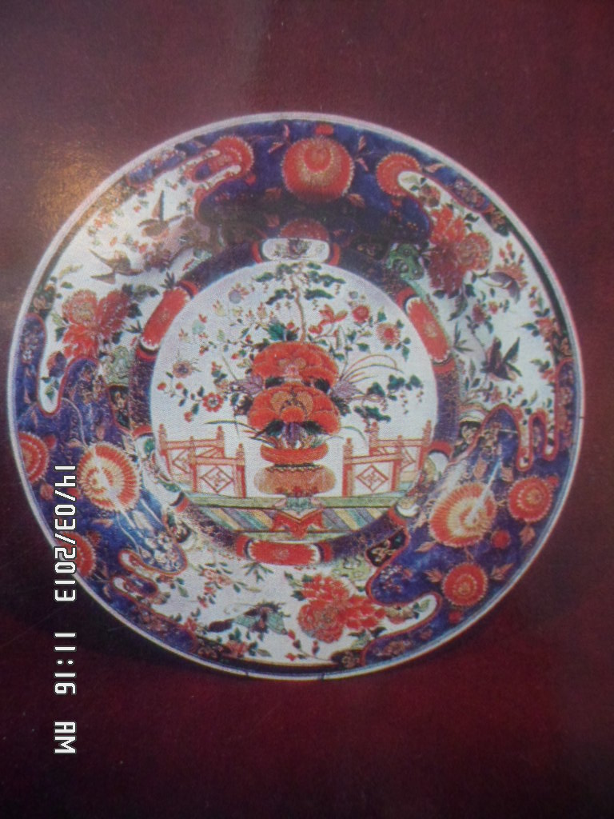
Блюдо
с изображением
букета цветов.
Япония.
Конец 18 – начало
19в.
(фарфор,
цветные эмали)

Slide 4
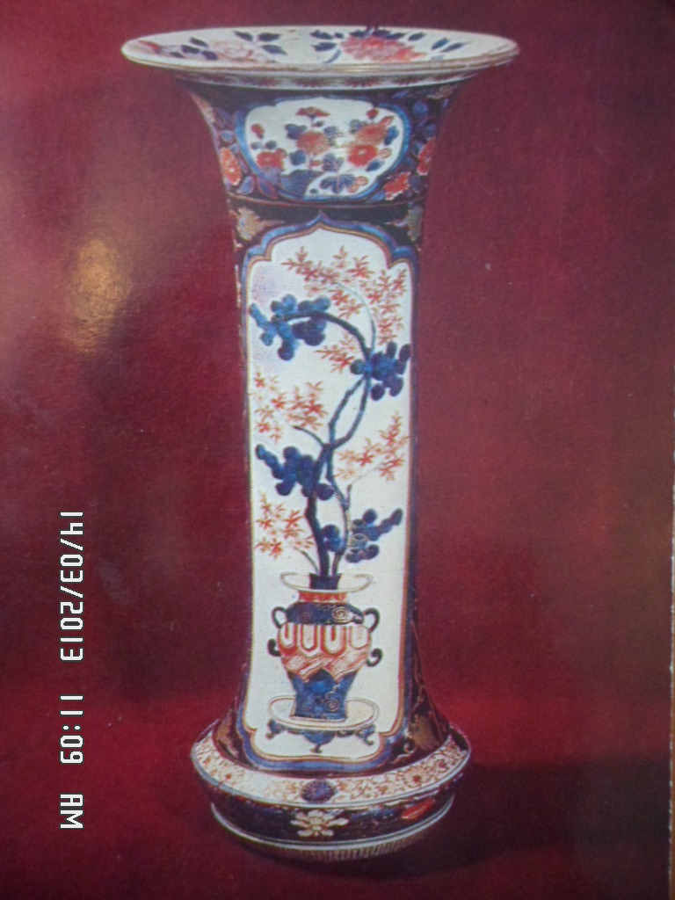
Ваза с изображением
ветвей сосны
Япония.
Конец 18 начало 19в.

Slide 5
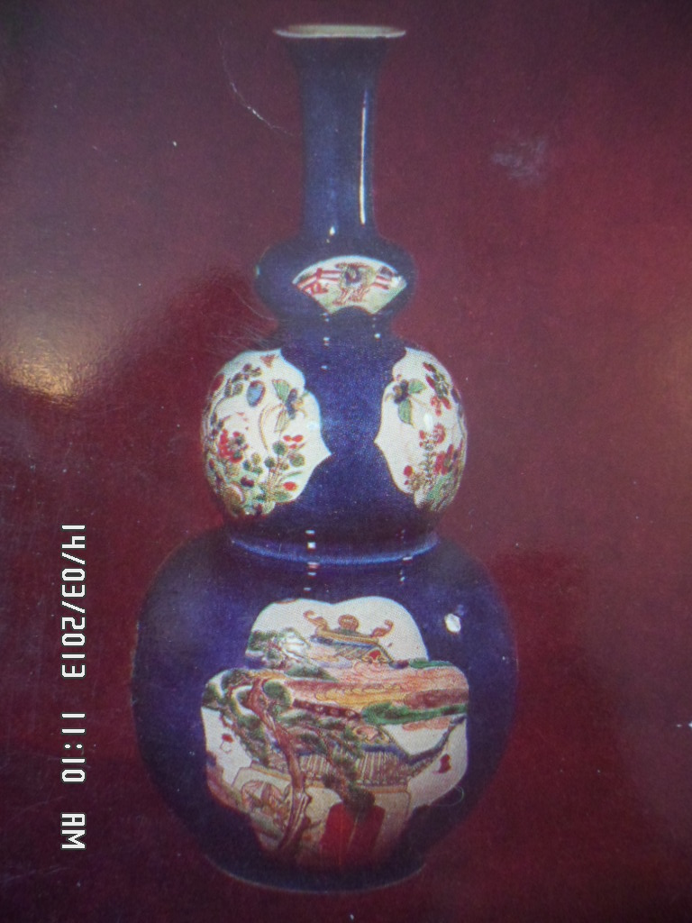
Ваза-бутыль
Китай, 18 в.
(Фарфор)

Slide 6
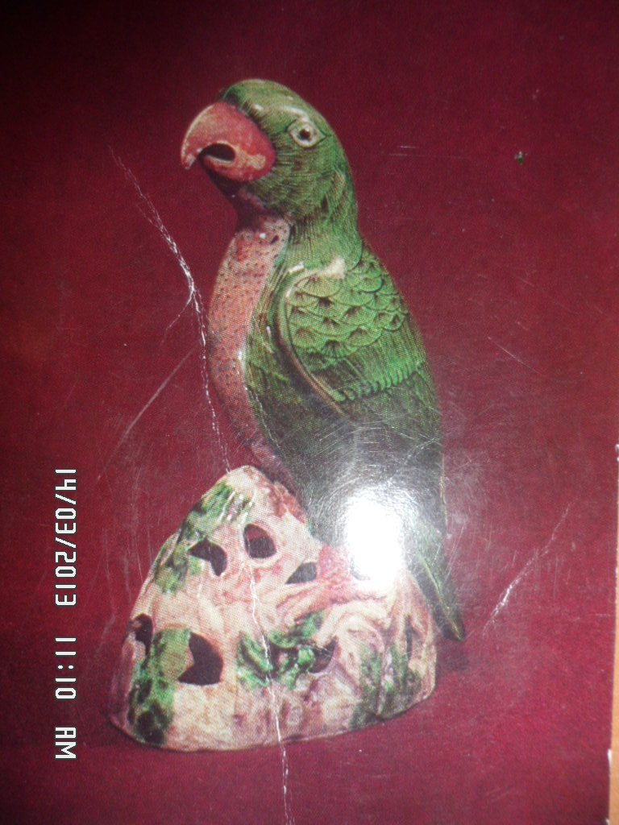
Попугай
на розовом кусте
(Китай, 18 в.
цветные эмали)

Slide 7
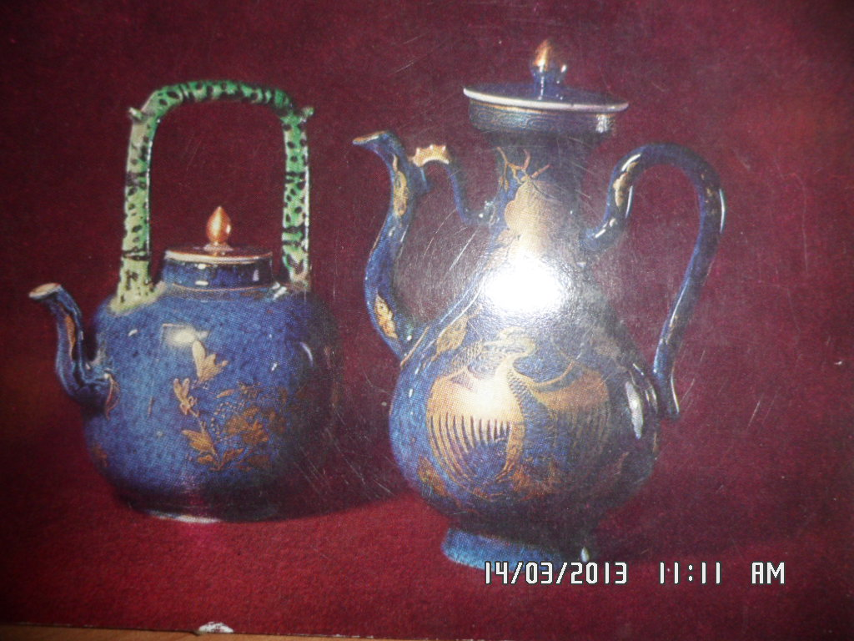
Чайник с крышкой и кувшинчик (Китай. 18 в. фарфор, роспись золотом,
зеленая эмаль)

Slide 8
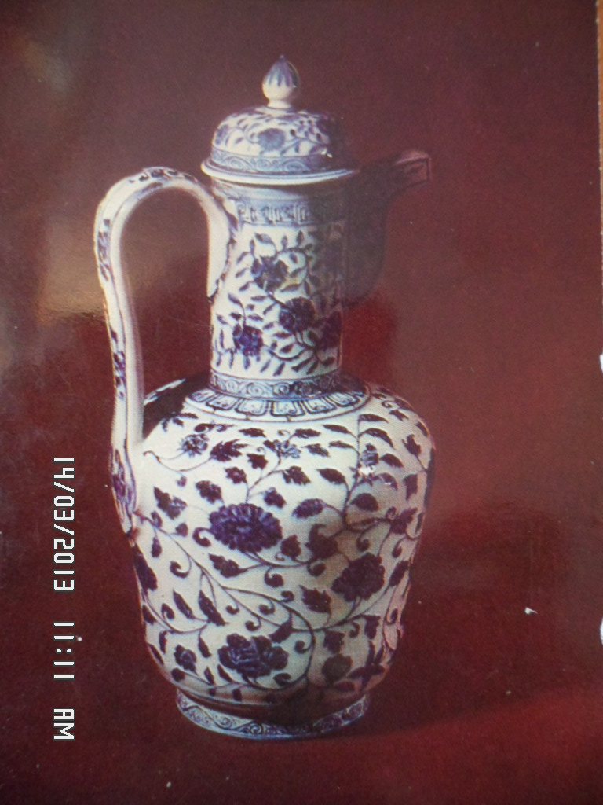
Кувшин с растительным
орнаментом
Китай, 16 в.
Фарфор,
роспись
кобальтом

Slide 9
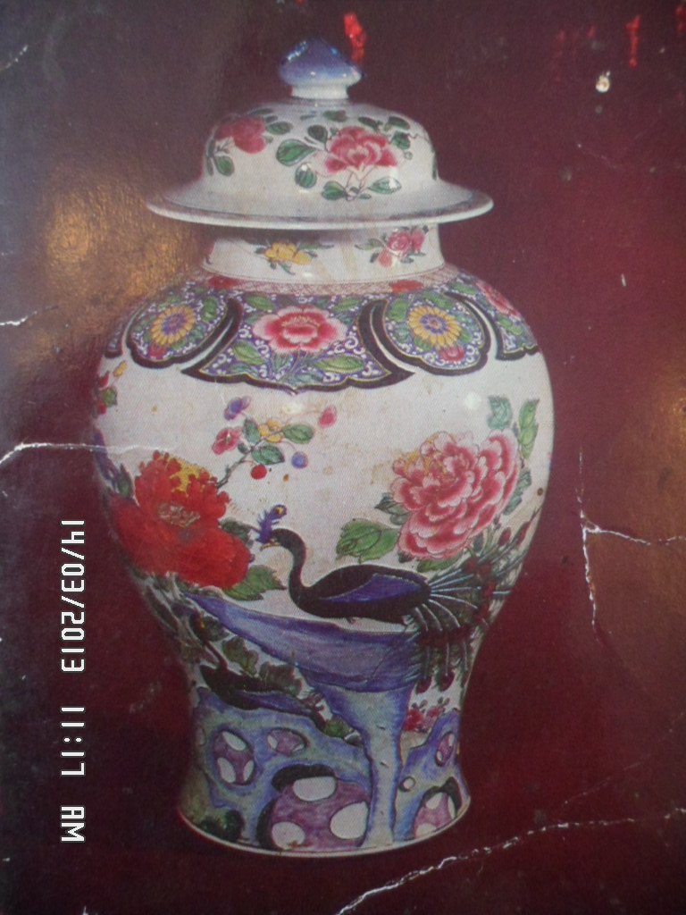
Ваза с изображением
павлина
Китай,
середина18 в.
Фарфор, роспись
в гамме
«розового
семейства»

Slide 10
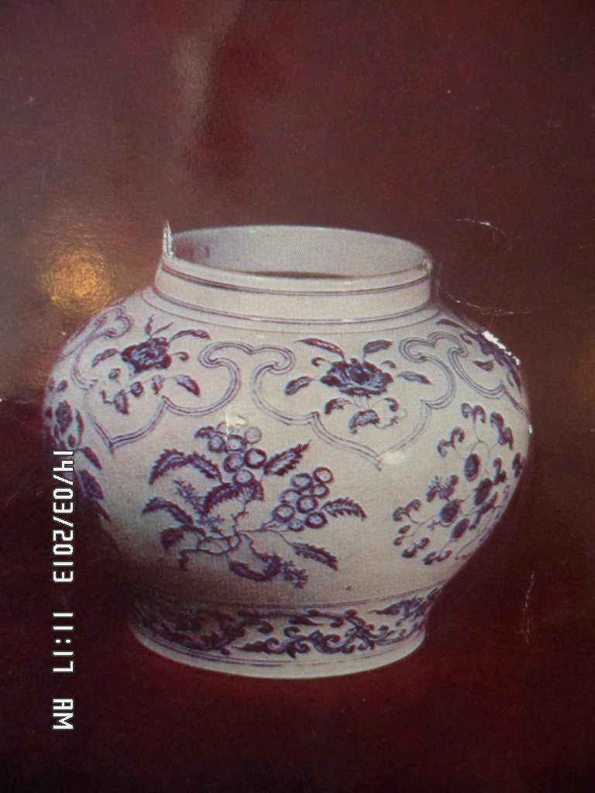
Ваза
с растительным орнаментом
Китай, фарфор, роспись кобальтом

Slide 11
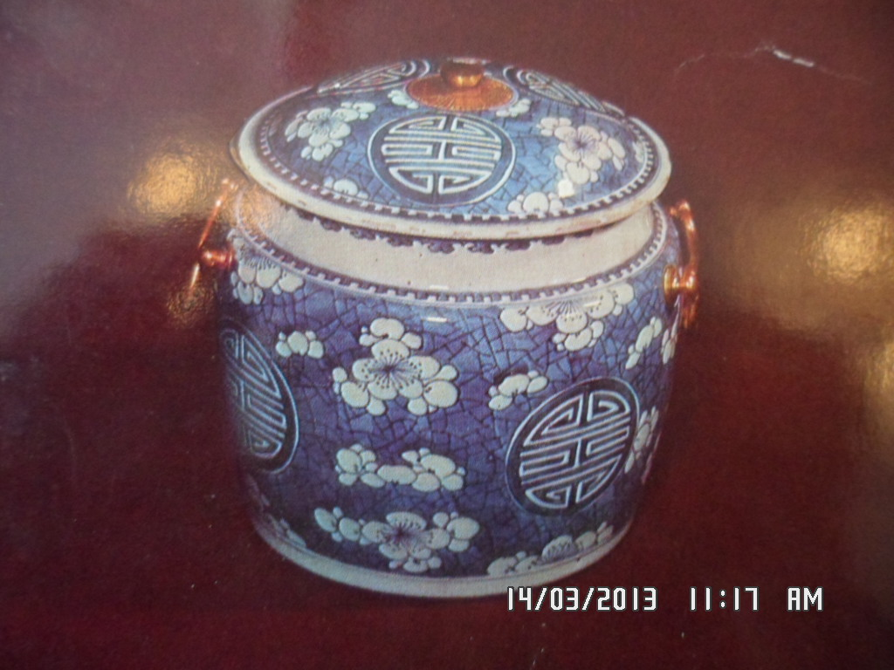
Ваза для даров с изображением
цветов сливы и иероглифа «шоу» (долголетия)
Китай, фарфор, роспись кобальтом 19 в.

Slide 12
Благодарю
за
внимание!

